Slide 1
L’INQUINAMENTO ATMOSFERICO
LA SITUAZIONE A PADOVA E NEL BACINO PADANO
CARLOTTA BACCAN

Slide 2
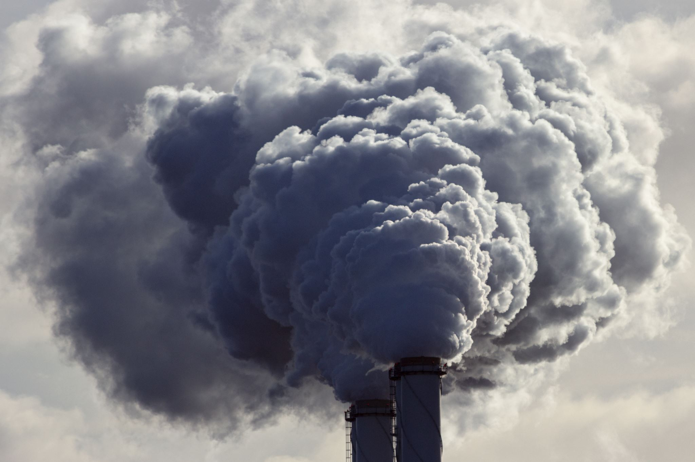
PRINCIPALI INQUINANTI
PM 10
PM 2,5
Biossido di azoto (NO2)
Biossido di zolfo (SO2)
Ozono (O3)

Slide 3
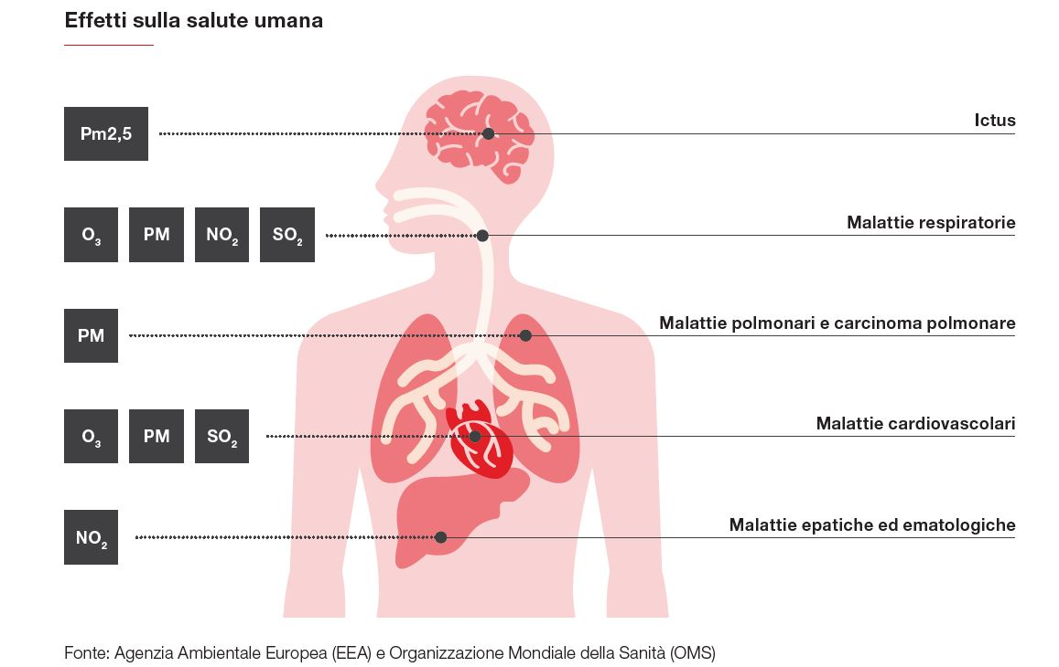
7 milioni decessi prematuri a livello mondiale
50.000 decessi prematuri in Italia
Italia prima in Unione europea per decessi prematuri per il biossido di azoto e per l’ozono e la seconda per il particolato PM 2,5
Fonte: rapporto Mal’Aria di città, Legambiente 2021

Slide 4
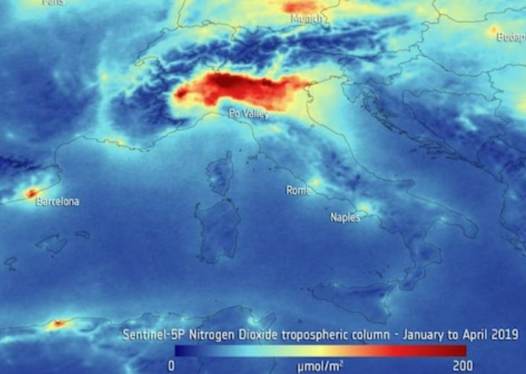
La Pianura Padana è la “camera a gas d’Europa”.
Popolazione di 23 milioni di persone (40% popolazione nazionale).
Elevata concentrazione delle attività industriali.
Fonte: https://www.ilsole24ore.com/art/inquinamento-foto-shock-pianura-padana-con-smog-vista-satellite-ACfpaCM

Slide 5
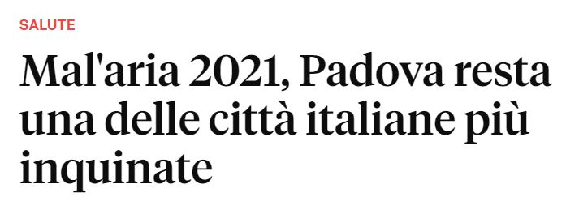
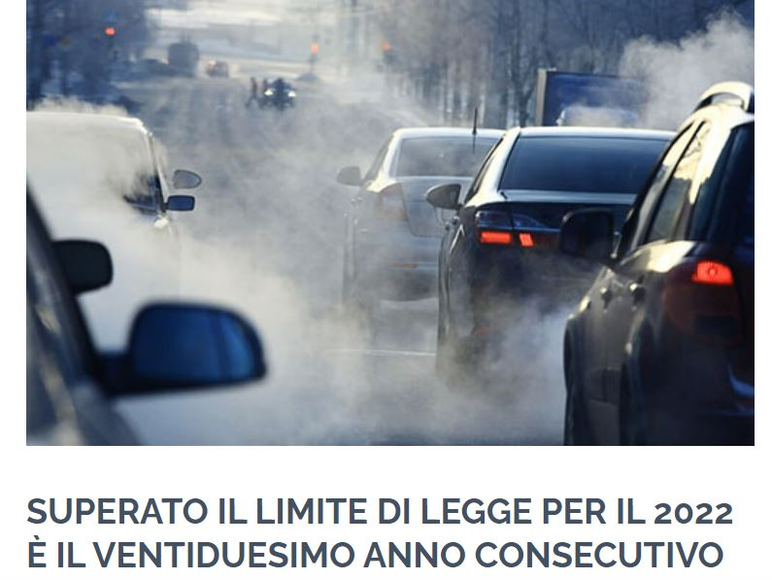
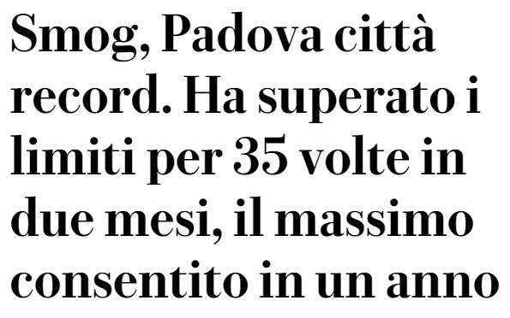

Slide 6
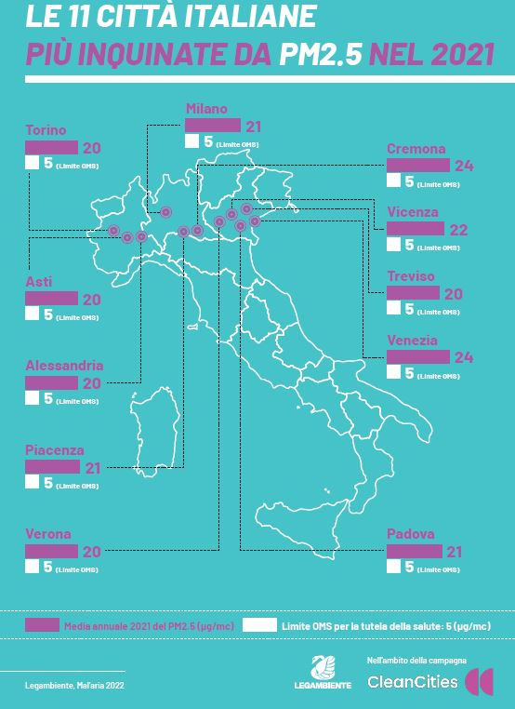
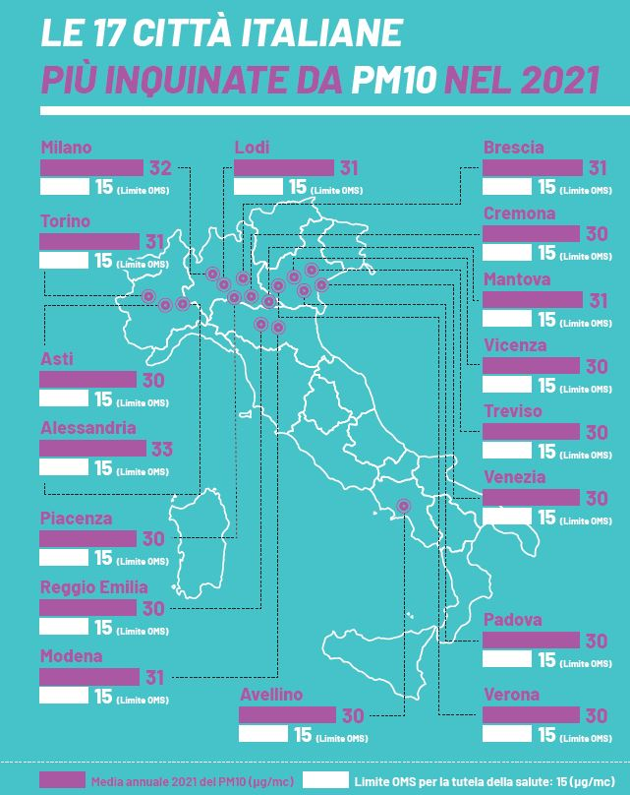
Fonte: rapporto Mal’Aria di città, Legambiente 2022

Slide 7
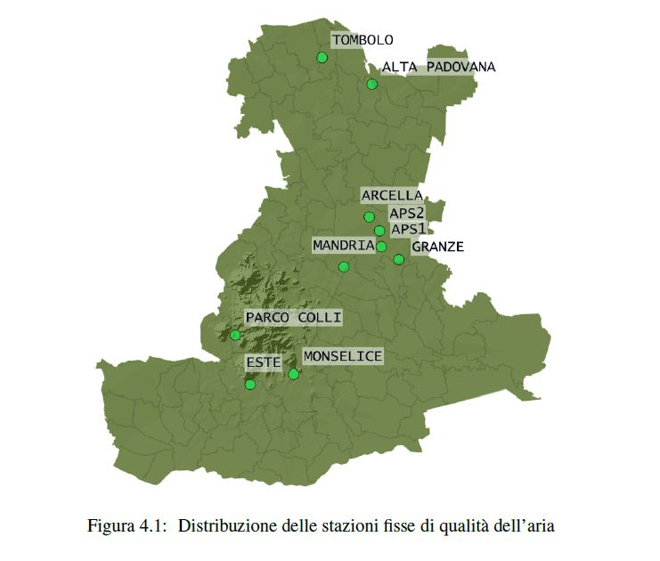
STAZIONI DELL’ARPAV NELLA PROVINCIA DI PADOVA
Fonte: Qualità dell’aria 2020, Provincia di Padova, Relazione tecnica, ARPAV, 2021.

Slide 8
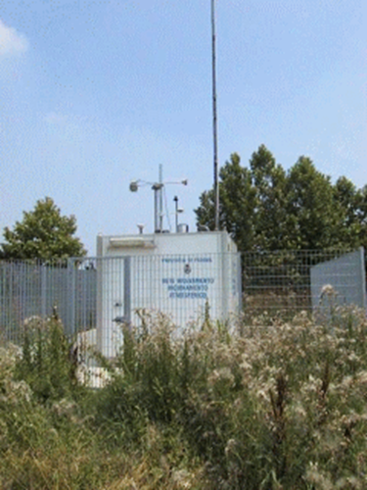
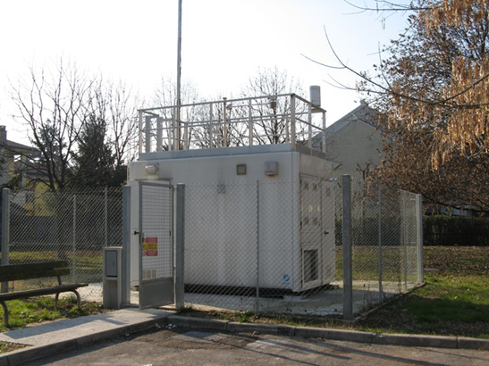
CENTRALINE DELL’ARPAV NEL COMUNE DI PADOVA (rete di rilevamento)
Mandria
Arcella

Slide 9
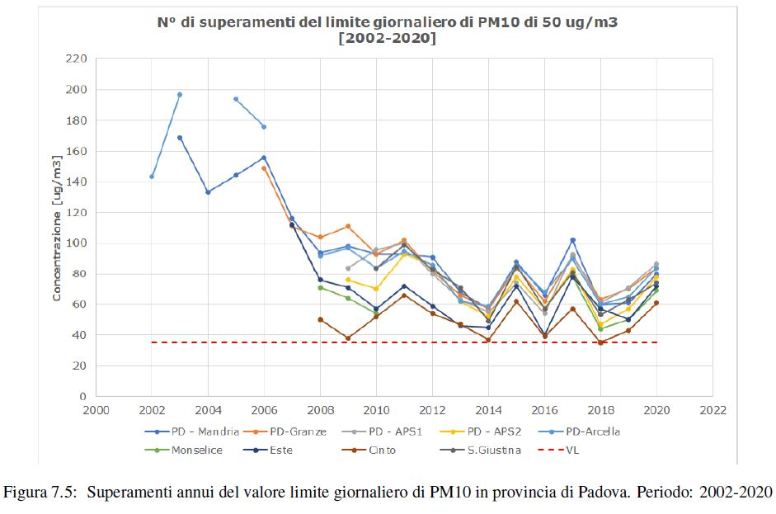
VIOLAZIONE SISTEMATICA DEL LIVELLO CONSENTITO DI PM10 NELLA PROVINCIA DI PADOVA
Fonte: Qualità dell’aria 2020, Provincia di Padova, Relazione tecnica, ARPAV, 2021.

Slide 10
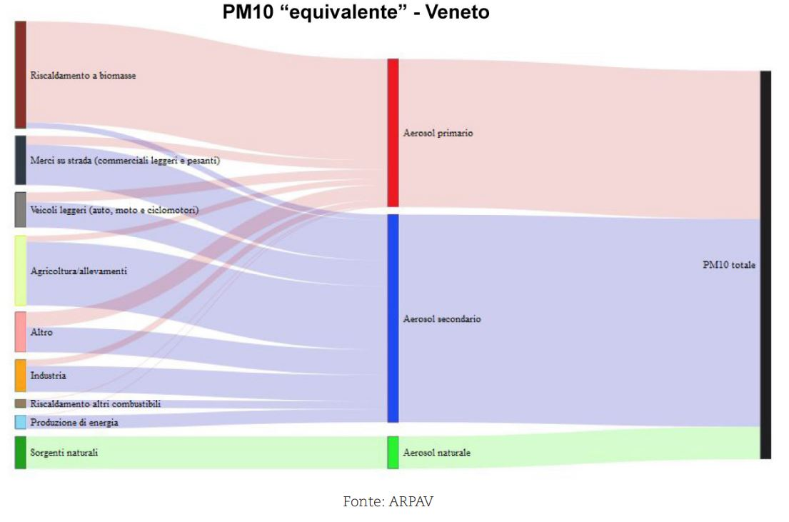
INQUINAMENTO IN VENETO
Fonte: https://www.legambienteveneto.it/2020/05/14/malaria-veneto-2020-non-si-muove-foglia-ma-tira-brutta-aria/

Slide 11
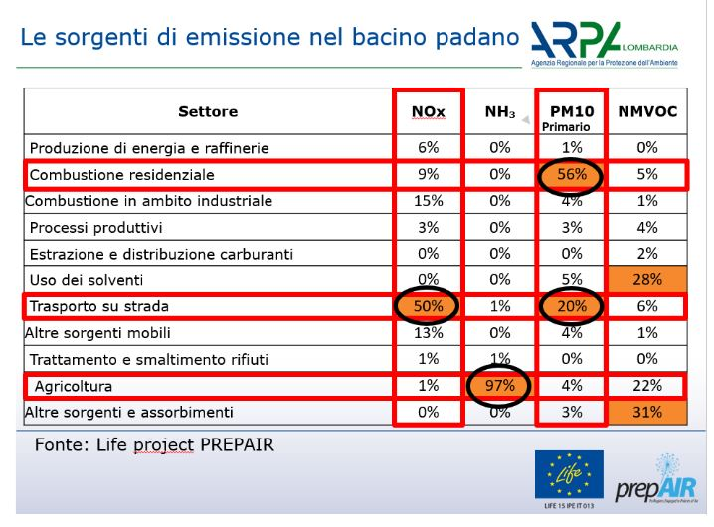
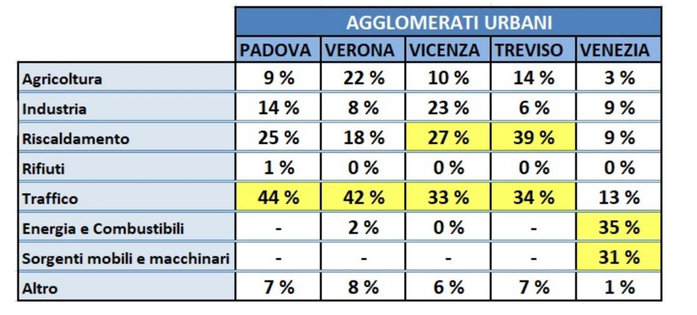
FONTI DELL’INQUINAMENTO (PM10 PRIMARIO E SECONDARIO) A PADOVA
Fonte: https://www.snpambiente.it/2020/01/22/qual-e-limpatto-del-traffico-sulla-qualita-dellaria/?fbclid=IwAR3mD93ieL8iDUrVWgSolTy0fxSiBCCbMu8b-kpLFy_AAhO0RbG2pHRyAqoDi%20che%20cosa%20si%20parla
Fonte: https://www.legambienteveneto.it/2020/05/14/malaria-veneto-2020-non-si-muove-foglia-ma-tira-brutta-aria/

Slide 12
NORMATIVA INTERNAZIONALE
Articolo 23
Piani per la qualità dell’aria
1. Se in determinate zone o agglomerati i livelli di inquinanti
presenti nell’aria ambiente superano un valore limite o un valore obiettivo qualsiasi, più qualunque margine di tolleranza eventualmente applicabile, gli Stati membri provvedono a predisporre
piani per la qualità dell’aria per le zone e gli agglomerati in questione al fine di conseguire il relativo valore limite o valore obiettivo specificato negli allegati XI e XIV.
In caso di superamento di tali valori limite dopo il termine previsto per il loro raggiungimento, i piani per la qualità dell’aria stabiliscono misure appropriate affinché il periodo di superamento
sia il più breve possibile. I piani per la qualità dell’aria possono
inoltre includere misure specifiche volte a tutelare gruppi sensibili di popolazione, compresi i bambini.
Tali piani per la qualità dell’aria contengono almeno le informazioni di cui all’allegato XV, punto A, e possono includere misure
a norma dell’articolo 24. Detti piani sono comunicati alla Commissione senza indugio e al più tardi entro due anni dalla fine
dell’anno in cui è stato rilevato il primo superamento.
Qualora occorra predisporre o attuare piani per la qualità dell’aria
relativi a diversi inquinanti, gli Stati membri, se del caso, predispongono e attuano piani integrati per la qualità dell’aria riguardanti tutti gli inquinanti interessati.
2. Gli Stati membri garantiscono, per quanto possibile, la coerenza con altri piani previsti a norma della direttiva 2001/80/CE,
della direttiva 2001/81/CE o della direttiva 2002/49/CE al fine di
realizzare gli obiettivi ambientali del caso.
OMS, Linee guida sulla qualità dell’aria globale, 2021
Direttiva 2008/50/CE
Articolo 13
Valori limite e soglie di allarme ai fini della protezione
della salute umana
1. Gli Stati membri provvedono affinché i livelli di biossido di
zolfo, PM10, piombo e monossido di carbonio presenti nell’aria ambiente non superino, nell’insieme delle loro zone e dei loro
agglomerati, i valori limite stabiliti nell’allegato XI.
Per quanto riguarda il biossido di azoto e il benzene, i valori limite
fissati nell’allegato XI non possono essere superati a decorrere
dalle date indicate nel medesimo allegato.
Il rispetto di tali requisiti è valutato a norma dell’allegato III.
I margini di tolleranza fissati nell’allegato XI si applicano a norma
dell’articolo 22, paragrafo 3 e dell’articolo 23, paragrafo 1.
2. Le soglie di allarme applicabili per le concentrazioni di biossido di zolfo e biossido di azoto nell’aria ambiente sono indicate
nell’allegato XII, punto A.

Slide 13
NORMATIVA NAZIONALE E REGIONALE
D.Lgs.155/2010: rete qualità dell’aria, zonizzazione e piani per la qualità dell’aria
DGRV n.90 del 19/04/2016
DGRV n. 238/2021

Slide 14
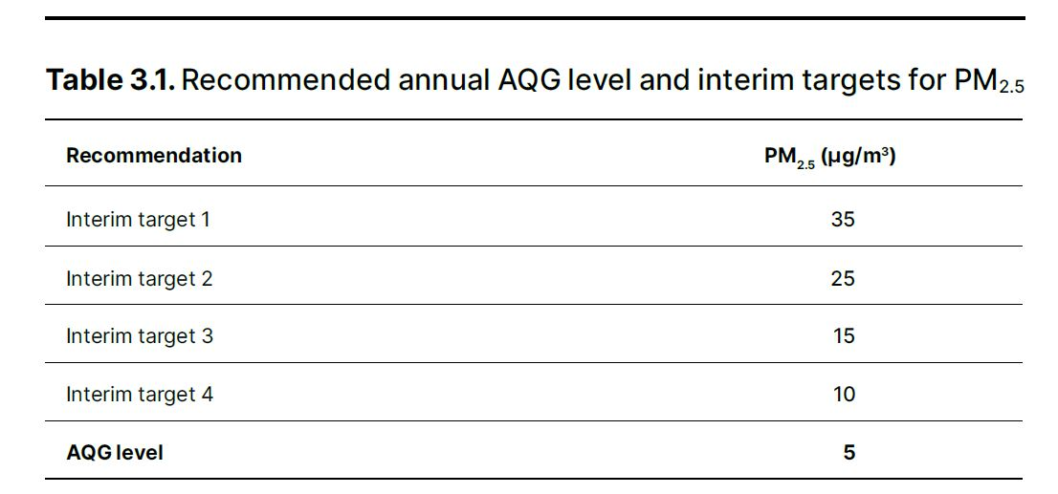
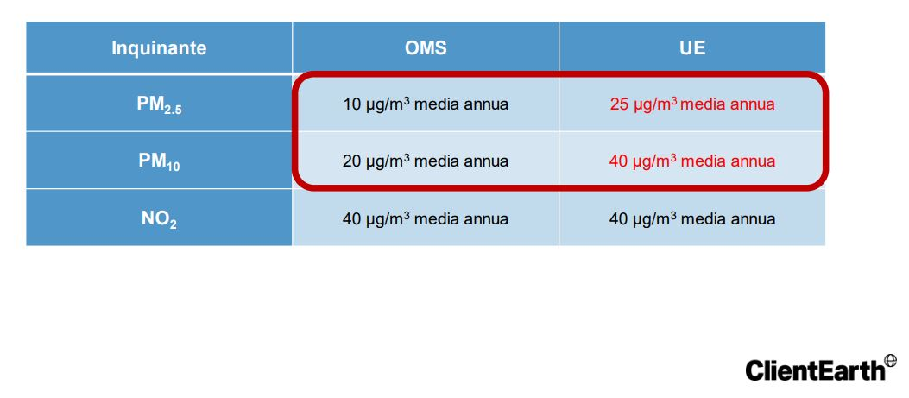
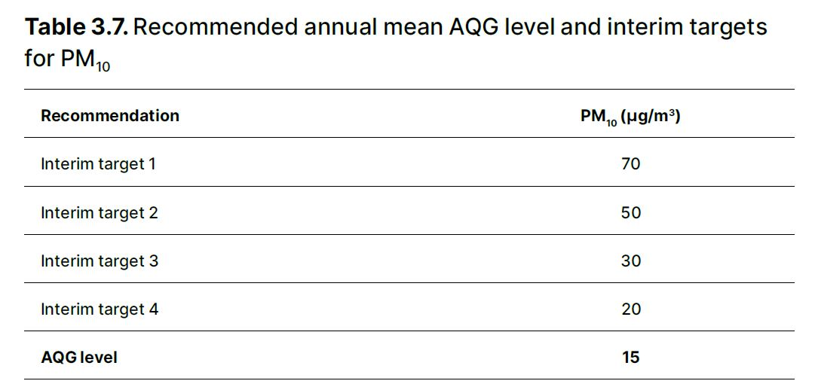
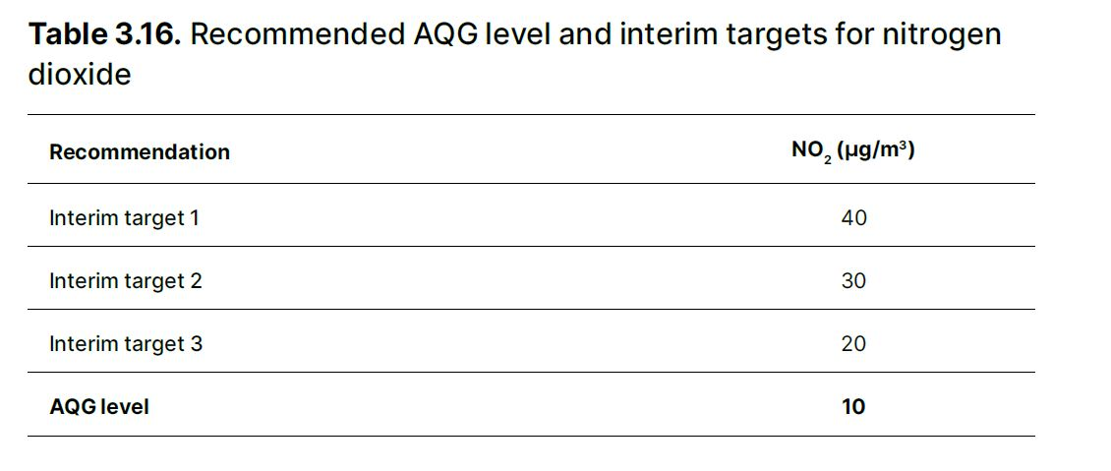
LIMITI NORMATIVI
Fonte: https://ec.europa.eu/environment/legal/law/16/pdf/6_Taddei.pdf
Fonte: Linee guida sulla qualità dell’aria, OMS, 2021

Slide 15
Sentenza di condanna della Corte di Giustizia (causa 644/18) del 10 novembre 2020: superamento dei livelli consentiti di PM10 anche nell’agglomerato IT0510
“La Repubblica italiana, avendo superato, in maniera sistematica e continuata, i valori limite applicabili alle concentrazioni di particelle PM10, superamento che è tuttora in corso, quanto al valore limite giornaliero, a partire dal 2009 e fino al 2017 incluso. è venuta meno all’obbligo sancito dal combinato disposto dell’articolo 13 e dell’allegato XI della direttiva 2008/50/CE del Parlamento europeo e del Consiglio, del 21 maggio 2008, relativa alla qualità dell’aria ambiente e per un’aria più pulita in Europa e non avendo adottato, a partire dall’11 giugno 2010, misure appropriate per garantire il rispetto dei valori limite fissati per le concentrazioni di particelle PM10 in tutte tali zone, è venuta meno agli obblighi imposti dall’articolo 23, paragrafo 1, della direttiva 2008/50, letto da solo e in combinato disposto con l’allegato XV, parte A, di tale direttiva, e, in particolare, all’obbligo previsto all’articolo 23, paragrafo 1, secondo comma, di detta direttiva, di far sì che i piani per la qualità dell’aria prevedano misure appropriate affinché il periodo di superamento dei valori limite sia il più breve possibile. La Repubblica italiana è condannata alle spese.”
Fonte: Qualità dell’aria 2020, Provincia di Padova, Relazione tecnica, ARPAV, 2021.

Slide 16
ACCORDO BACINO PADANO
PREPAIR
Partners: Regioni Piemonte, Valle d’Aosta, Lombardia, Veneto, Friuli-Venezia Giulia, Provincia Autonoma di Trento, ARSO Agenzia dell’ambiente Slovena, Comuni di Milano, Torino e Bologna.
Cinque pilastri:
1) Valutazione e Monitoraggio
2) Agricoltura
3) Biomassa
4) Trasporti
5) Efficienza energetica
DGRV n. 836/2017 della Regione Veneto.
Firmatari: regione Veneto, Emilia-Romagna, Piemonte, Lombardia.
Coordinamento delle azioni attuate per ridurre le emissioni di inquinanti.

Slide 17
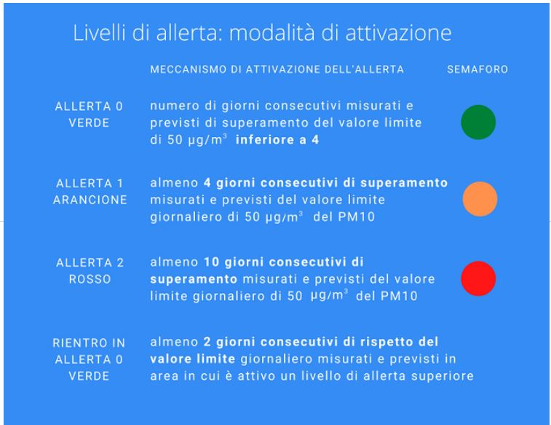
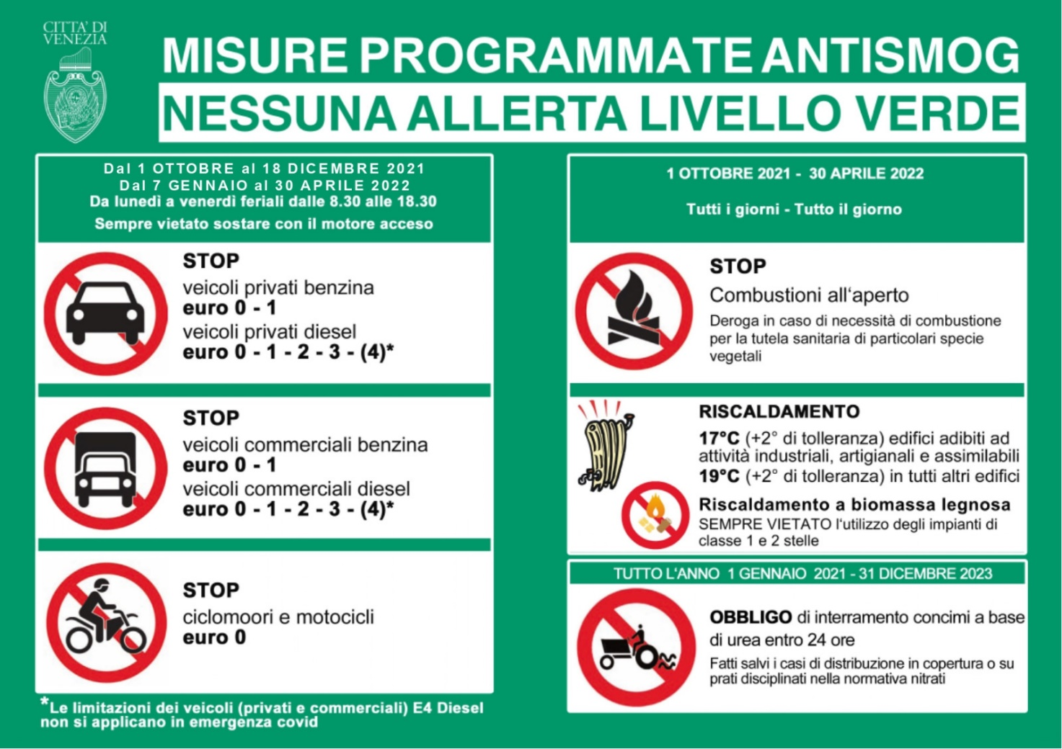
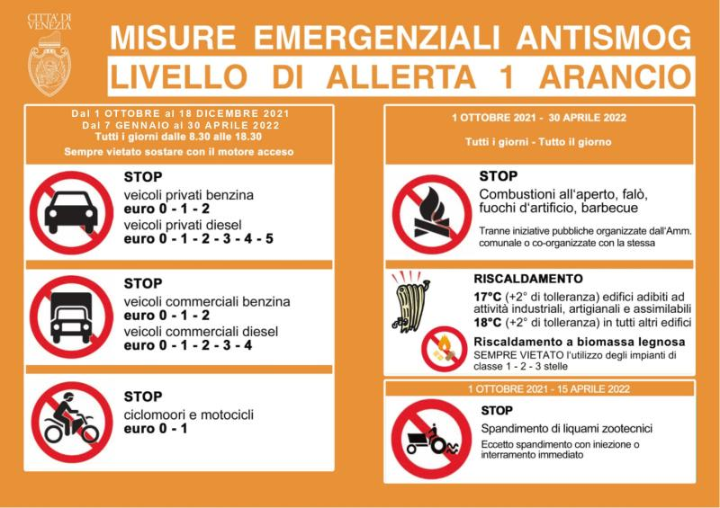
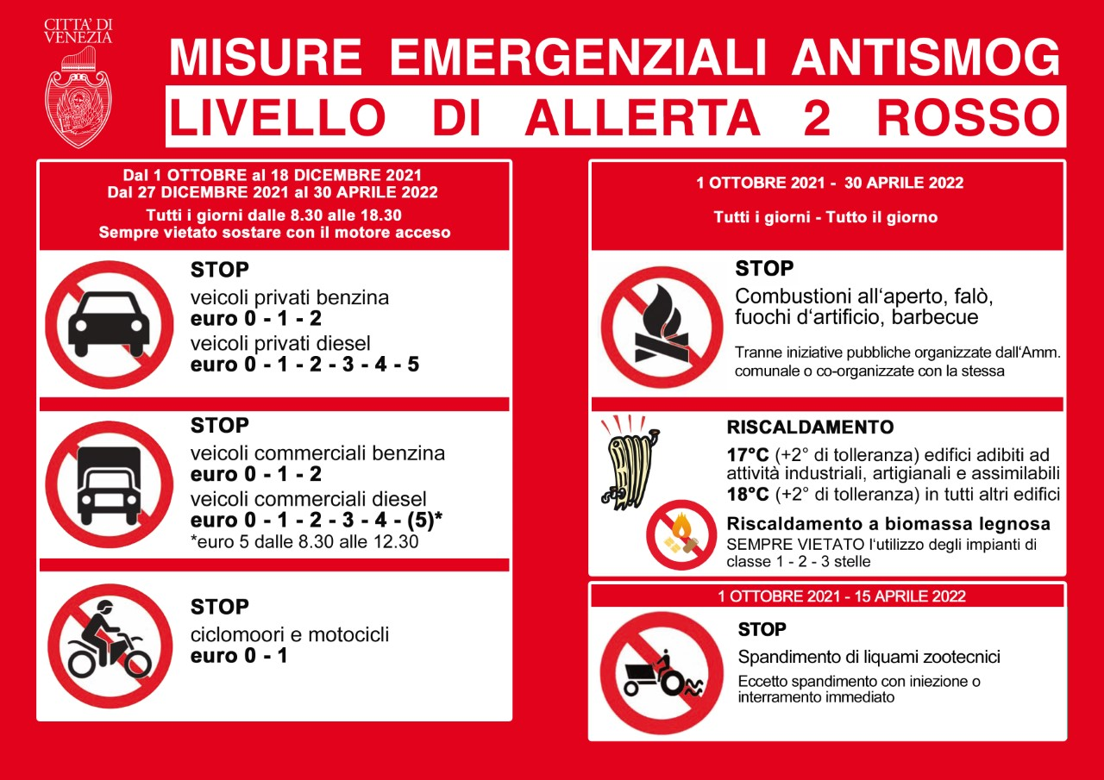
LIVELLI
DI
ALLERTA
Fonte: https://www.arpa.veneto.it/inquinanti/bollettino_allerta_PM10.php
Fonte: https://www.comune.venezia.it/it/content/informazioni-generali-e-cartellonistica-sulle-limitazioni-attive-dal-1-ottobre-2020-al-31

Slide 18
PROTOCOLLO ARIA
Accordo tra Padova, Treviso, Rovigo, Belluno, Verona e Vicenza per implementare l’Accordo Bacino Padano e il PRTRA

